Slide 1

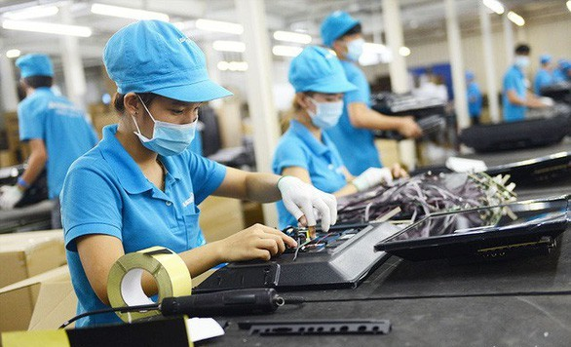

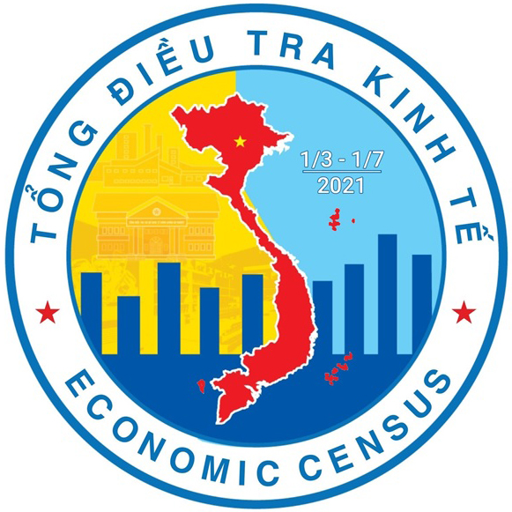
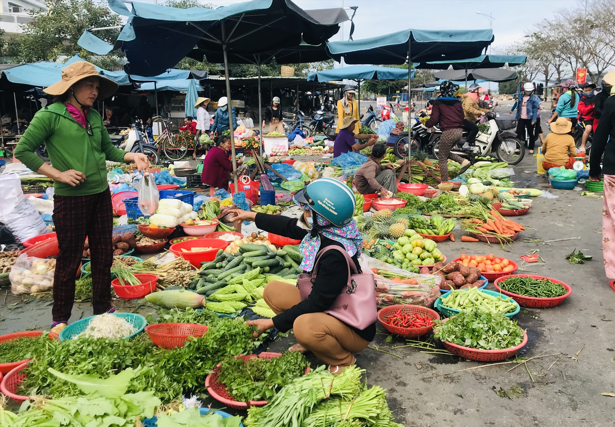

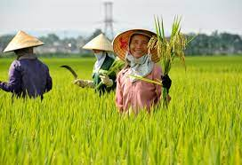
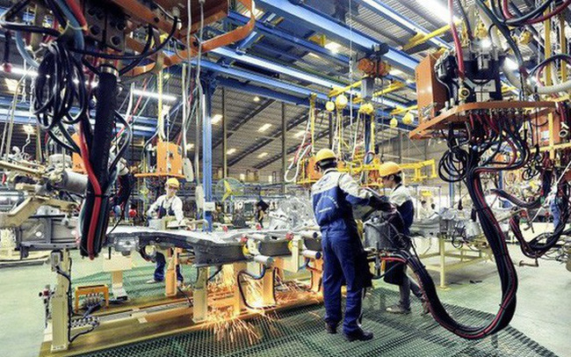

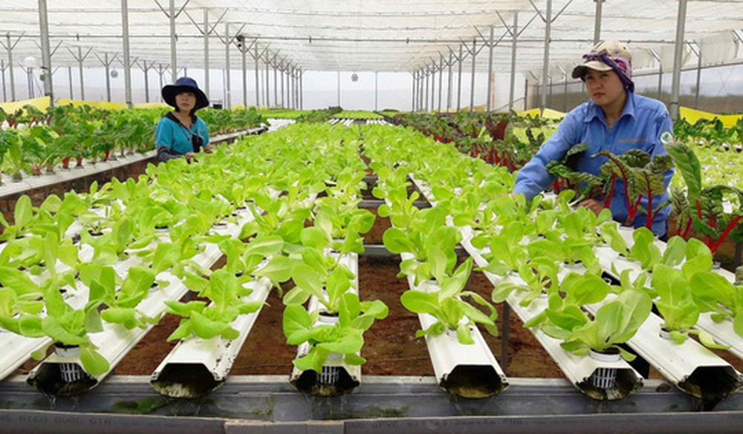
KẾT QUẢ SƠ BỘ
TỔNG ĐIỀU TRA
KINH TẾ NĂM 2021
Hà Nội, tháng 01 năm 2022

Slide 2

GIỚI THIỆU CHUNG
Tổng điều tra kinh tế năm 2021 được thực hiện theo Quyết định số 307/QĐ-TTg ngày 27/02/2020 của Thủ tướng Chính phủ về tổ chức Tổng điều tra kinh tế năm 2021 và Quyết định số 1344/QĐ-BKHĐT ngày 03/9/2020 của Bộ trưởng Bộ Kế hoạch và Đầu tư, Trưởng ban Ban Chỉ đạo Tổng điều tra kinh tế Trung ương năm 2021 về ban hành Phương án Tổng điều tra kinh tế năm 2021.
Ngày 03/6/2020 Thủ tướng Chính phủ đã ban hành Quyết định số 752/QĐ-TTg về việc thành lập Ban Chỉ đạo Tổng điều tra kinh tế Trung ương.
Bộ trưởng Bộ Kế hoạch và Đầu tư đã ban hành Quyết định số 912/QĐ-BKHĐT ngày 18/6/2020 về việc thành lập Tổ thường trực Tổng điều tra kinh tế Trung ương.

Slide 3
GIỚI THIỆU CHUNG
Tổng điều tra kinh tế 2021 do Tổng cục Thống kê thực hiện có quy mô lớn, nội dung phức tạp, liên quan đến 04 loại đơn vị điều tra, bao gồm: doanh nghiệp; cơ sở sản xuất kinh doanh cá thể; đơn vị sự nghiệp, hiệp hội; cơ sở tôn giáo, tín ngưỡng.
Doanh nghiệp
Cơ sở sản xuất kinh doanh cá thể
Đơn vị sự nghiệp, hiệp hội
Cơ sở tôn giáo, tín ngưỡng

Slide 4
GIỚI THIỆU CHUNG
Khác với các kỳ Tổng điều tra kinh tế trước đây, trong Tổng điều tra kỳ này, đơn vị điều tra là cơ quan hành chính do Bộ Nội vụ chủ trì thực hiện.
Năm 2020 được chọn là năm số liệu để thu thập và tổng hợp thống nhất cho tất cả các loại đơn vị điều tra.
Từ tháng 3/2021 đến tháng 12/2021, cuộc Tổng điều tra kinh tế đã được triển khai tập trung, thống nhất từ Trung ương đến địa phương thông qua Ban chỉ đạo Tổng điều tra các cấp, Ban Chỉ đạo Tổng điều tra Bộ Quốc phòng, Ban Chỉ đạo Tổng điều tra Bộ Công an.

Slide 5

NHỮNG ĐIỂM MỚI TRONG TỔNG ĐIỀU TRA
Đổi mới nội dung và hình thức thu thập thông tin
Cập nhật và áp dụng khái niệm chuẩn quốc tế về đơn vị cơ sở
Thống nhất năm số liệu cho các loại đơn vị điều tra
Ứng dụng triệt để công nghệ thông tin trong tất cả các công đoạn
Đổi mới cách thức phối hợp với các Bộ, ngành trong triển khai thực hiện
Nâng cao chất lượng thông tin và tiết kiệm kinh phí

Slide 6
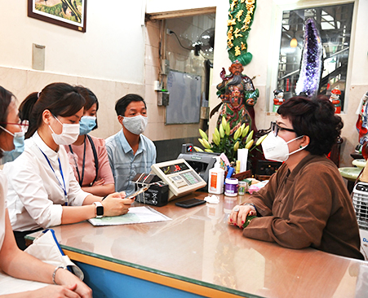
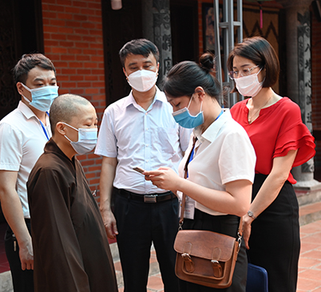
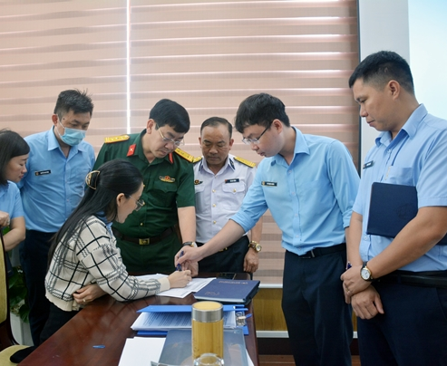
KẾT QUẢ SƠ BỘ
Theo Kết quả sơ bộ Tổng điều tra kinh tế năm 2021, số lượng và lao động các đơn vị điều tra năm 2020 đều tăng so với năm 2016 nhưng mức độ tăng về lao động thấp hơn so với các giai đoạn trước.
Số đơn vị điều tra
Số lao động
Tốc độ tăng bình quân 2016-2020
6 triệu đơn vị
(tăng 444,7 nghìn đơn vị, tương đương tăng 8,0%
so với năm 2016)
26 triệu người
(tăng 752,8 nghìn người, tương đương tăng 3,0%
so với năm 2016)
tăng 1,9% về số đơn vị
tăng 0,7% về số lao động

Slide 7
Số doanh nghiệp, cơ sở tôn giáo, tín ngưỡng duy trì mức tăng nhưng các cơ sở sản xuất kinh doanh cá thể,
đơn vị sự nghiệp, hiệp hội, tổ chức phi Chính phủ có dấu hiệu chững lại trong 5 năm qua.
(tốc độ tăng/giảm so với năm 2016)
Doanh nghiệp
(tính đến 31/12/2020)
Cơ sở sản xuất kinh doanh cá thể phi nông,
lâm nghiệp và thủy sản
(năm 2020)
Đơn vị
sự nghiệp
Cơ sở
tôn giáo,
tín ngưỡng
683,6 nghìn DN
(tăng 35,3%)
14,7 triệu lao động
(tăng 4,7%)
52,5 nghìn đơn vị
(giảm 28,6%)
2,4 triệu lao động
(giảm 6,1%)
46,8 nghìn cơ sở
(tăng 9,6%)
167,2 nghìn chức sắc, nhà tu hành
(tăng 19,2%)
5,2 triệu cơ sở
(tăng 5,7%)
8,5 triệu lao động
(tăng 3%)
Hiệp hội, tổ chức
phi Chính phủ
Hợp tác xã
15,3 nghìn HTX
(tăng 17,5%)
170 nghìn lao động
(giảm 15,6%)
6,5 nghìn đơn vị
(giảm 2,7%)
37,9 nghìn lao động
(tăng 2,5%)

Slide 8
Quy mô lao động bình quân một đơn vị điều tra năm 2020 biến động không đều so với năm 2016, trong đó giảm mạnh ở khối doanh nghiệp
Doanh nghiệp
Đơn vị sự nghiệp
Giảm từ 27,2 người năm 2016 xuống 21,5 người năm 2020
Năm 2020 tăng 11 người so với năm 2016
Tổ chức
phi Chính phủ
Cơ sở SXKD cá thể
Năm 2020 tăng 5,9 người so với năm 2016
Giảm từ 1,7 người năm 2016 xuống 1,6 người năm 2020
Đơn vị hiệp hội
Năm 2020 tăng 0,2 người so với năm 2016

Slide 9

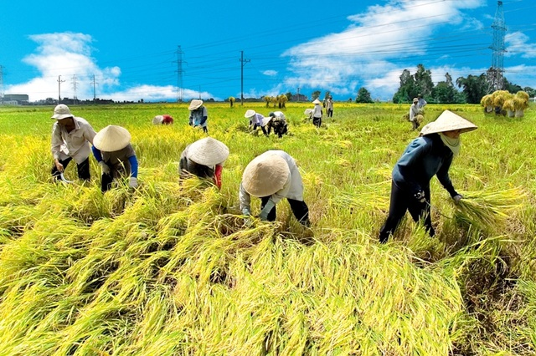

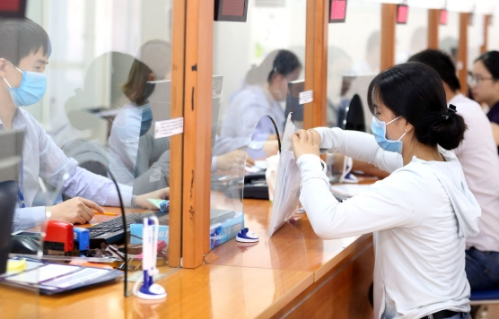
Xét theo khu vực kinh tế, khu vực dịch vụ chiếm tỷ trọng lớn nhất về số lượng đơn vị và lao động.
Nông, lâm nghiệp
và thủy sản
Công nghiệp
và xây dựng
Dịch vụ
14,8 nghìn đơn vị
(chiếm 0,2%)
1,1 triệu đơn vị
(chiếm 18,0%)
4,9 triệu đơn vị
(chiếm 81,8%)
349,7 nghìn lao động
(chiếm 1,4%)
11,4 triệu lao động
(chiếm 44,8%)
14,2 triệu lao động
(chiếm 53,8%)

Slide 10
Các đơn vị điều tra tập trung nhiều nhất tại vùng Đồng bằng sông Hồng;
Đông Nam Bộ tiếp tục dẫn đầu là vùng thu hút nhiều doanh nghiệp nhất cả nước.

Slide 11

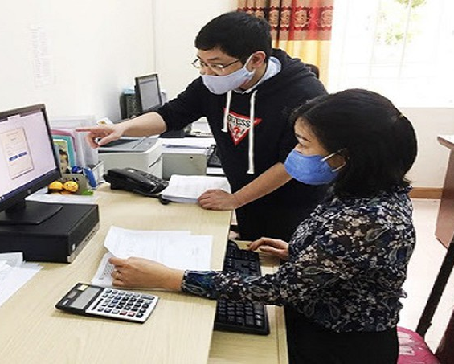
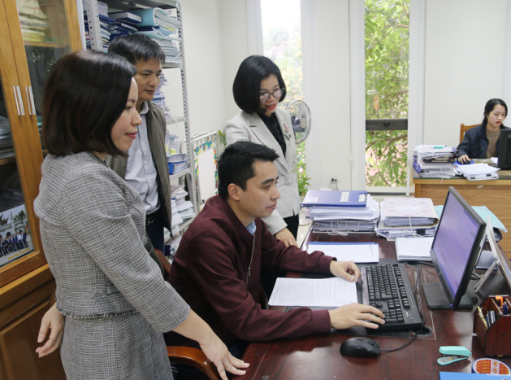
DOANH NGHIỆP
VÀ HỢP TÁC XÃ

Slide 12
DOANH NGHIỆP
Trong giai đoạn 2016-2019, số doanh nghiệp và số lao động tăng nhanh qua từng năm và có xu hướng
tăng chậm lại vào năm 2020 do ảnh hưởng của dịch Covid-19.
Doanh nghiệp
(tại thời điểm 31/12/2020)
Lao động
(tại thời điểm 31/12/2020)
683,6 nghìn DN
(tăng 2,3% so với năm 2019)
14,7 triệu người
(giảm 3,1% so với năm 2019)
Tốc độ tăng bình quân giai đoạn 2016-2019
Tốc độ tăng bình quân giai đoạn 2016-2020
9,8%/năm
về doanh nghiệp
2,6%/năm
về lao động
7,9%/năm
về doanh nghiệp
1,2%/năm
về lao động

Slide 13

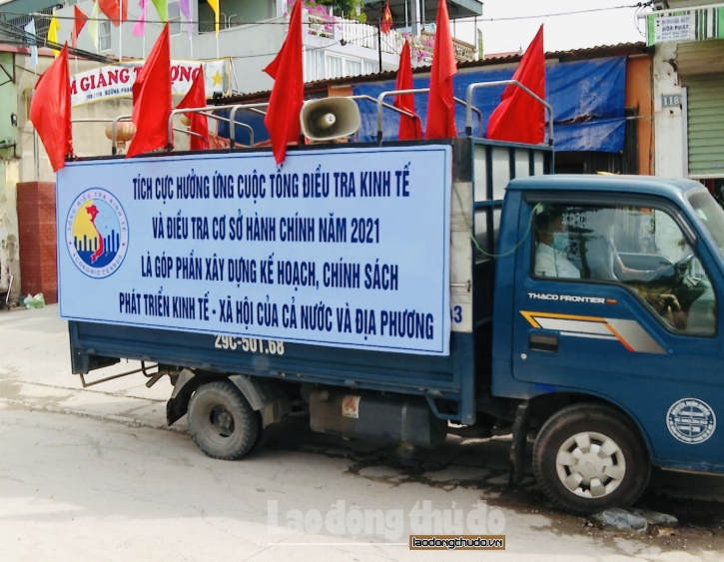
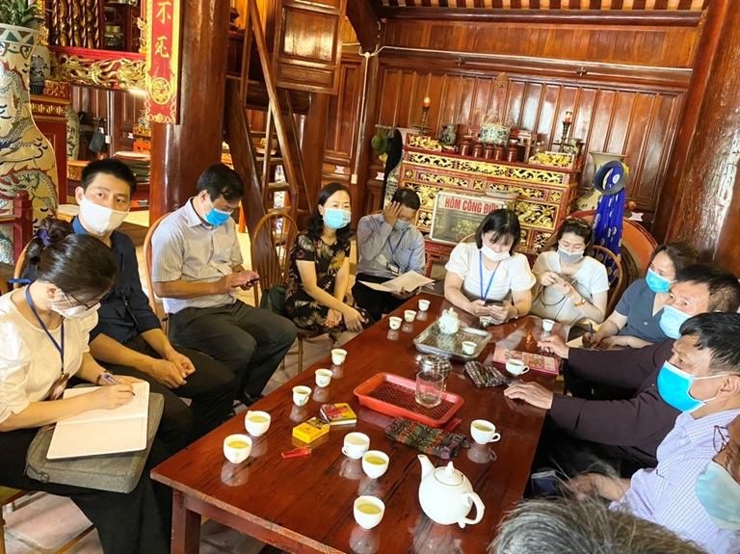
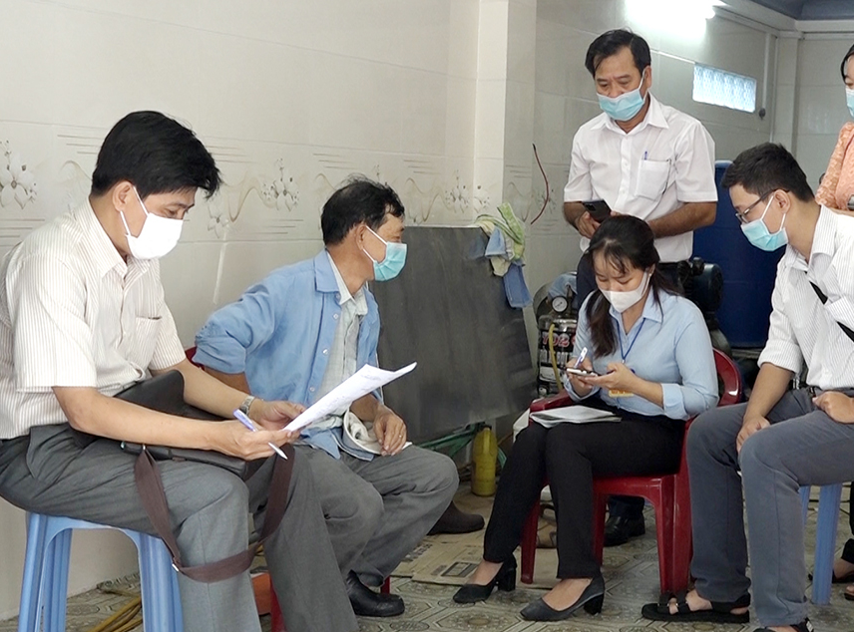
DOANH NGHIỆP
Doanh nghiệp
Nhà nước
2,0 nghìn DN
1 triệu lao động
Doanh nghiệp ngoài Nhà nước
659,4 nghìn DN
8,6 triệu lao động
Doanh nghiệp FDI
22,2 nghìn DN
5,1 triệu lao động

Slide 14

DOANH NGHIỆP
Xét theo khu vực kinh tế, chuyển dịch cơ cấu kinh tế có thay đổi giữa các khu vực, giảm tỷ trọng doanh nghiệp
ngành nông, lâm nghiệp và thủy sản, tăng tỷ trọng doanh nghiệp ngành công nghiệp - xây dựng và dịch vụ.
Khu vực nông, lâm nghiệp và thủy sản
Khu vực công nghiệp và xây dựng
Khu vực dịch vụ
6,5 nghìn DN
(chiếm 0,9%; giảm 13,6%
so với năm 2019)
211,5 nghìn DN
(chiếm 30,9%; tăng 0,9%
so với năm 2019)
465,6 nghìn DN
(chiếm 68,2%; tăng 3,1%
so với năm 2019)
253 nghìn lao động
(chiếm 1,7%; tăng 1,5%
so với năm 2019)
9,3 triệu lao động
(chiếm 63,4%; giảm 3,1%
so với năm 2019)
5,1 triệu lao động
(chiếm 34,9%; giảm 3,5%
so với năm 2019)

Slide 15
HỢP TÁC XÃ
Hợp tác xã
(tính đến 31/12/2020)
15,3 nghìn HTX
(tăng 17,5% so với năm 2016)
Lao động
169,6 nghìn người
(giảm 15,6% so với năm 2016)

Slide 16
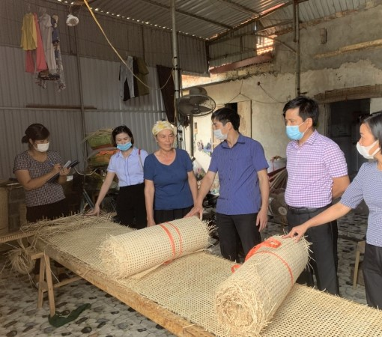
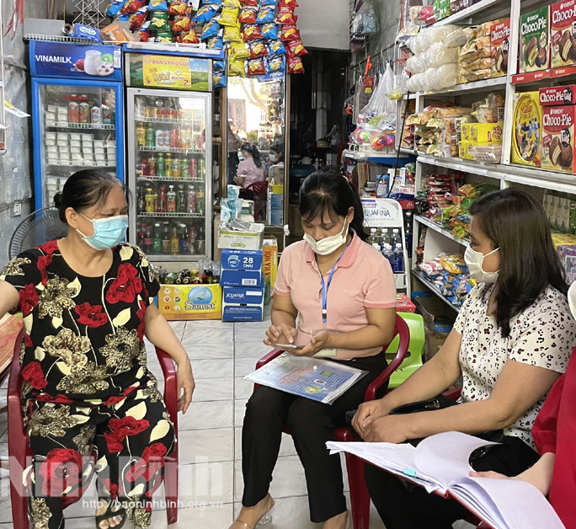
CƠ SỞ SẢN XUẤT KINH DOANH
CÁ THỂ PHI NÔNG, LÂM NGHIỆP
VÀ THỦY SẢN

Slide 17
CƠ SỞ SẢN XUẤT KINH DOANH CÁ THỂ PHI NÔNG, LÂM NGHIỆP VÀ THỦY SẢN NĂM 2020
Số cơ sở sản xuất kinh doanh cá thể phi nông, lâm nghiệp và thủy sản phân theo vùng và khu vực kinh tế (nghìn cơ sở)
Cơ sở SXKD
5,2 triệu cơ sở
(tăng 5,7% so năm 2016)
Số lao động
8,5 triệu người
(tăng 3% so với năm 2016)

Slide 18

ĐƠN VỊ SỰ NGHIỆP, HIỆP HỘI, TỔ CHỨC PHI CHÍNH PHỦ
So với năm 2016, đơn vị sự nghiệp giảm cả về số lượng đơn vị và quy mô lao động trong khi đơn vị hiệp hội và tổ chức phi Chính phủ giảm về số lượng đơn vị nhưng tăng về số lượng lao động.
59 nghìn đơn vị sự nghiệp, hiệp hội,
tổ chức phi Chính phủ
(tính đến thời điểm 31/12/2020)
2,4 triệu lao động

Slide 19
ĐƠN VỊ SỰ NGHIỆP
Số đơn vị sự nghiệp và số lao động phân theo lĩnh vực
Số đơn vị
Giáo dục và đào tạo
42,2 nghìn đơn vị
1,7 triệu người
52,5 nghìn đơn vị
Y tế
1,8 nghìn đơn vị
435,6 nghìn người
Văn hóa, thể thao
1,2 nghìn đơn vị
37,8 nghìn người
Số lao động
Thông tin, truyền thông
0,8 nghìn đơn vị
38 nghìn người
2,39 triệu người
Lĩnh vực khác
6,5 nghìn đơn vị
204,1 nghìn người

Slide 20
ĐƠN VỊ HIỆP HỘI, TỔ CHỨC PHI CHÍNH PHỦ
Đơn vị hiệp hội
Tổ chức phi Chính phủ
6,3 nghìn đơn vị
(giảm 2,2% so với năm 2016)
184 đơn vị
(giảm 17,1% so với năm 2016)
Số lao động
Số lao động
33,3 nghìn người
(tăng 1,8% so với năm 2016)
4,6 nghìn người
(tăng 8,5% so với năm 2016)

Slide 21
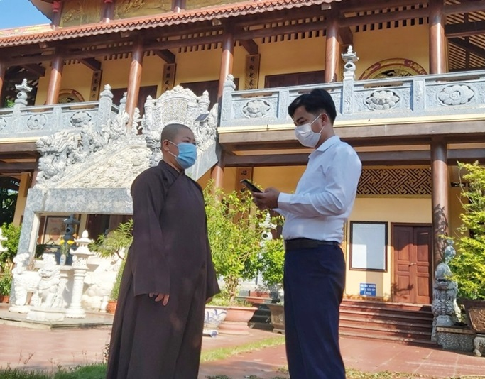
CƠ SỞ TÔN GIÁO, TÍN NGƯỠNG
Giai đoạn 2016-2020 có sự phát triển khá nhanh số lượng các cơ sở tôn giáo, tín ngưỡng, thể hiện đúng chủ trương của Đảng và Nhà nước là tôn trọng và
tạo điều kiện phát triển hoạt động của mọi tôn giáo, tín ngưỡng chính thống của nước ta.

Slide 22

CƠ SỞ TÔN GIÁO, TÍN NGƯỠNG
Số cơ sở
Số chức sắc, nhà tu hành
46,8 nghìn cơ sở
(tăng 9,6% so với năm 2016)
167,2 nghìn chức sắc, nhà tu hành
(tăng 19,2% so với năm 2016)
Xếp hạng di tích lịch sử
10,1 nghìn cơ sở
Xếp hạng cấp quốc gia
Xếp hạng cấp tỉnh/thành phố
27,8%
72,2%

Slide 23

CƠ SỞ TÔN GIÁO
28,5 nghìn cơ sở
Xếp hạng di tích lịch sử cấp tỉnh/thành phố
88,2% chưa được xếp hạng
2,4 nghìn cơ sở
11,8% được xếp hạng
di tích lịch sử
Xếp hạng di tích cấp quốc gia
925 cơ sở

Slide 24
CƠ SỞ TÍN NGƯỠNG
Cơ sở
tín ngưỡng
Chưa xếp hạng
Xếp hạng di tích cấp tỉnh/thành phố
Xếp hạng di tích cấp quốc gia
18,3 nghìn cơ sở
11,6 nghìn cơ sở
4,8 nghìn cơ sở
1,9 nghìn cơ sở
63,2%
72,0%
28,0%

Slide 25
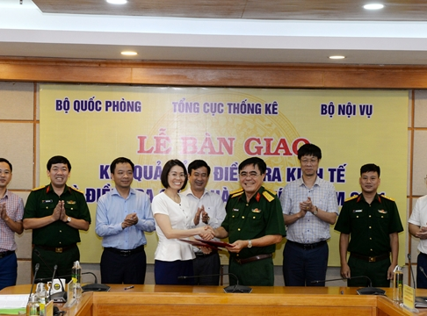
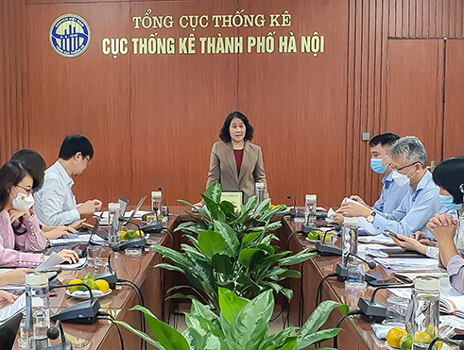
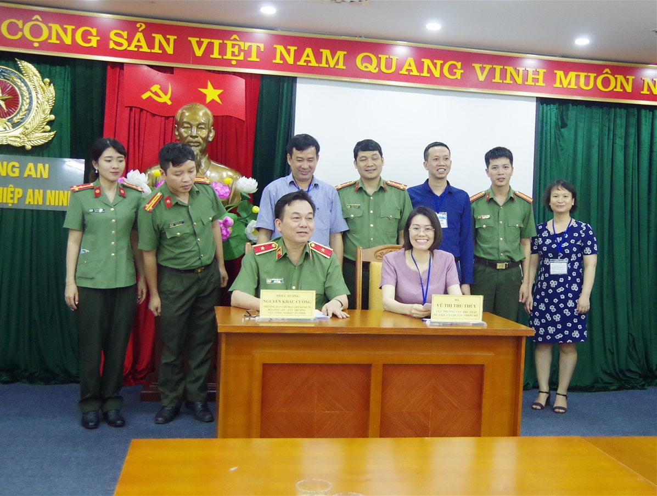
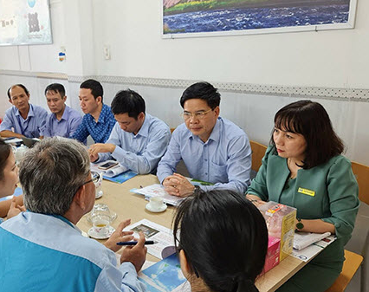
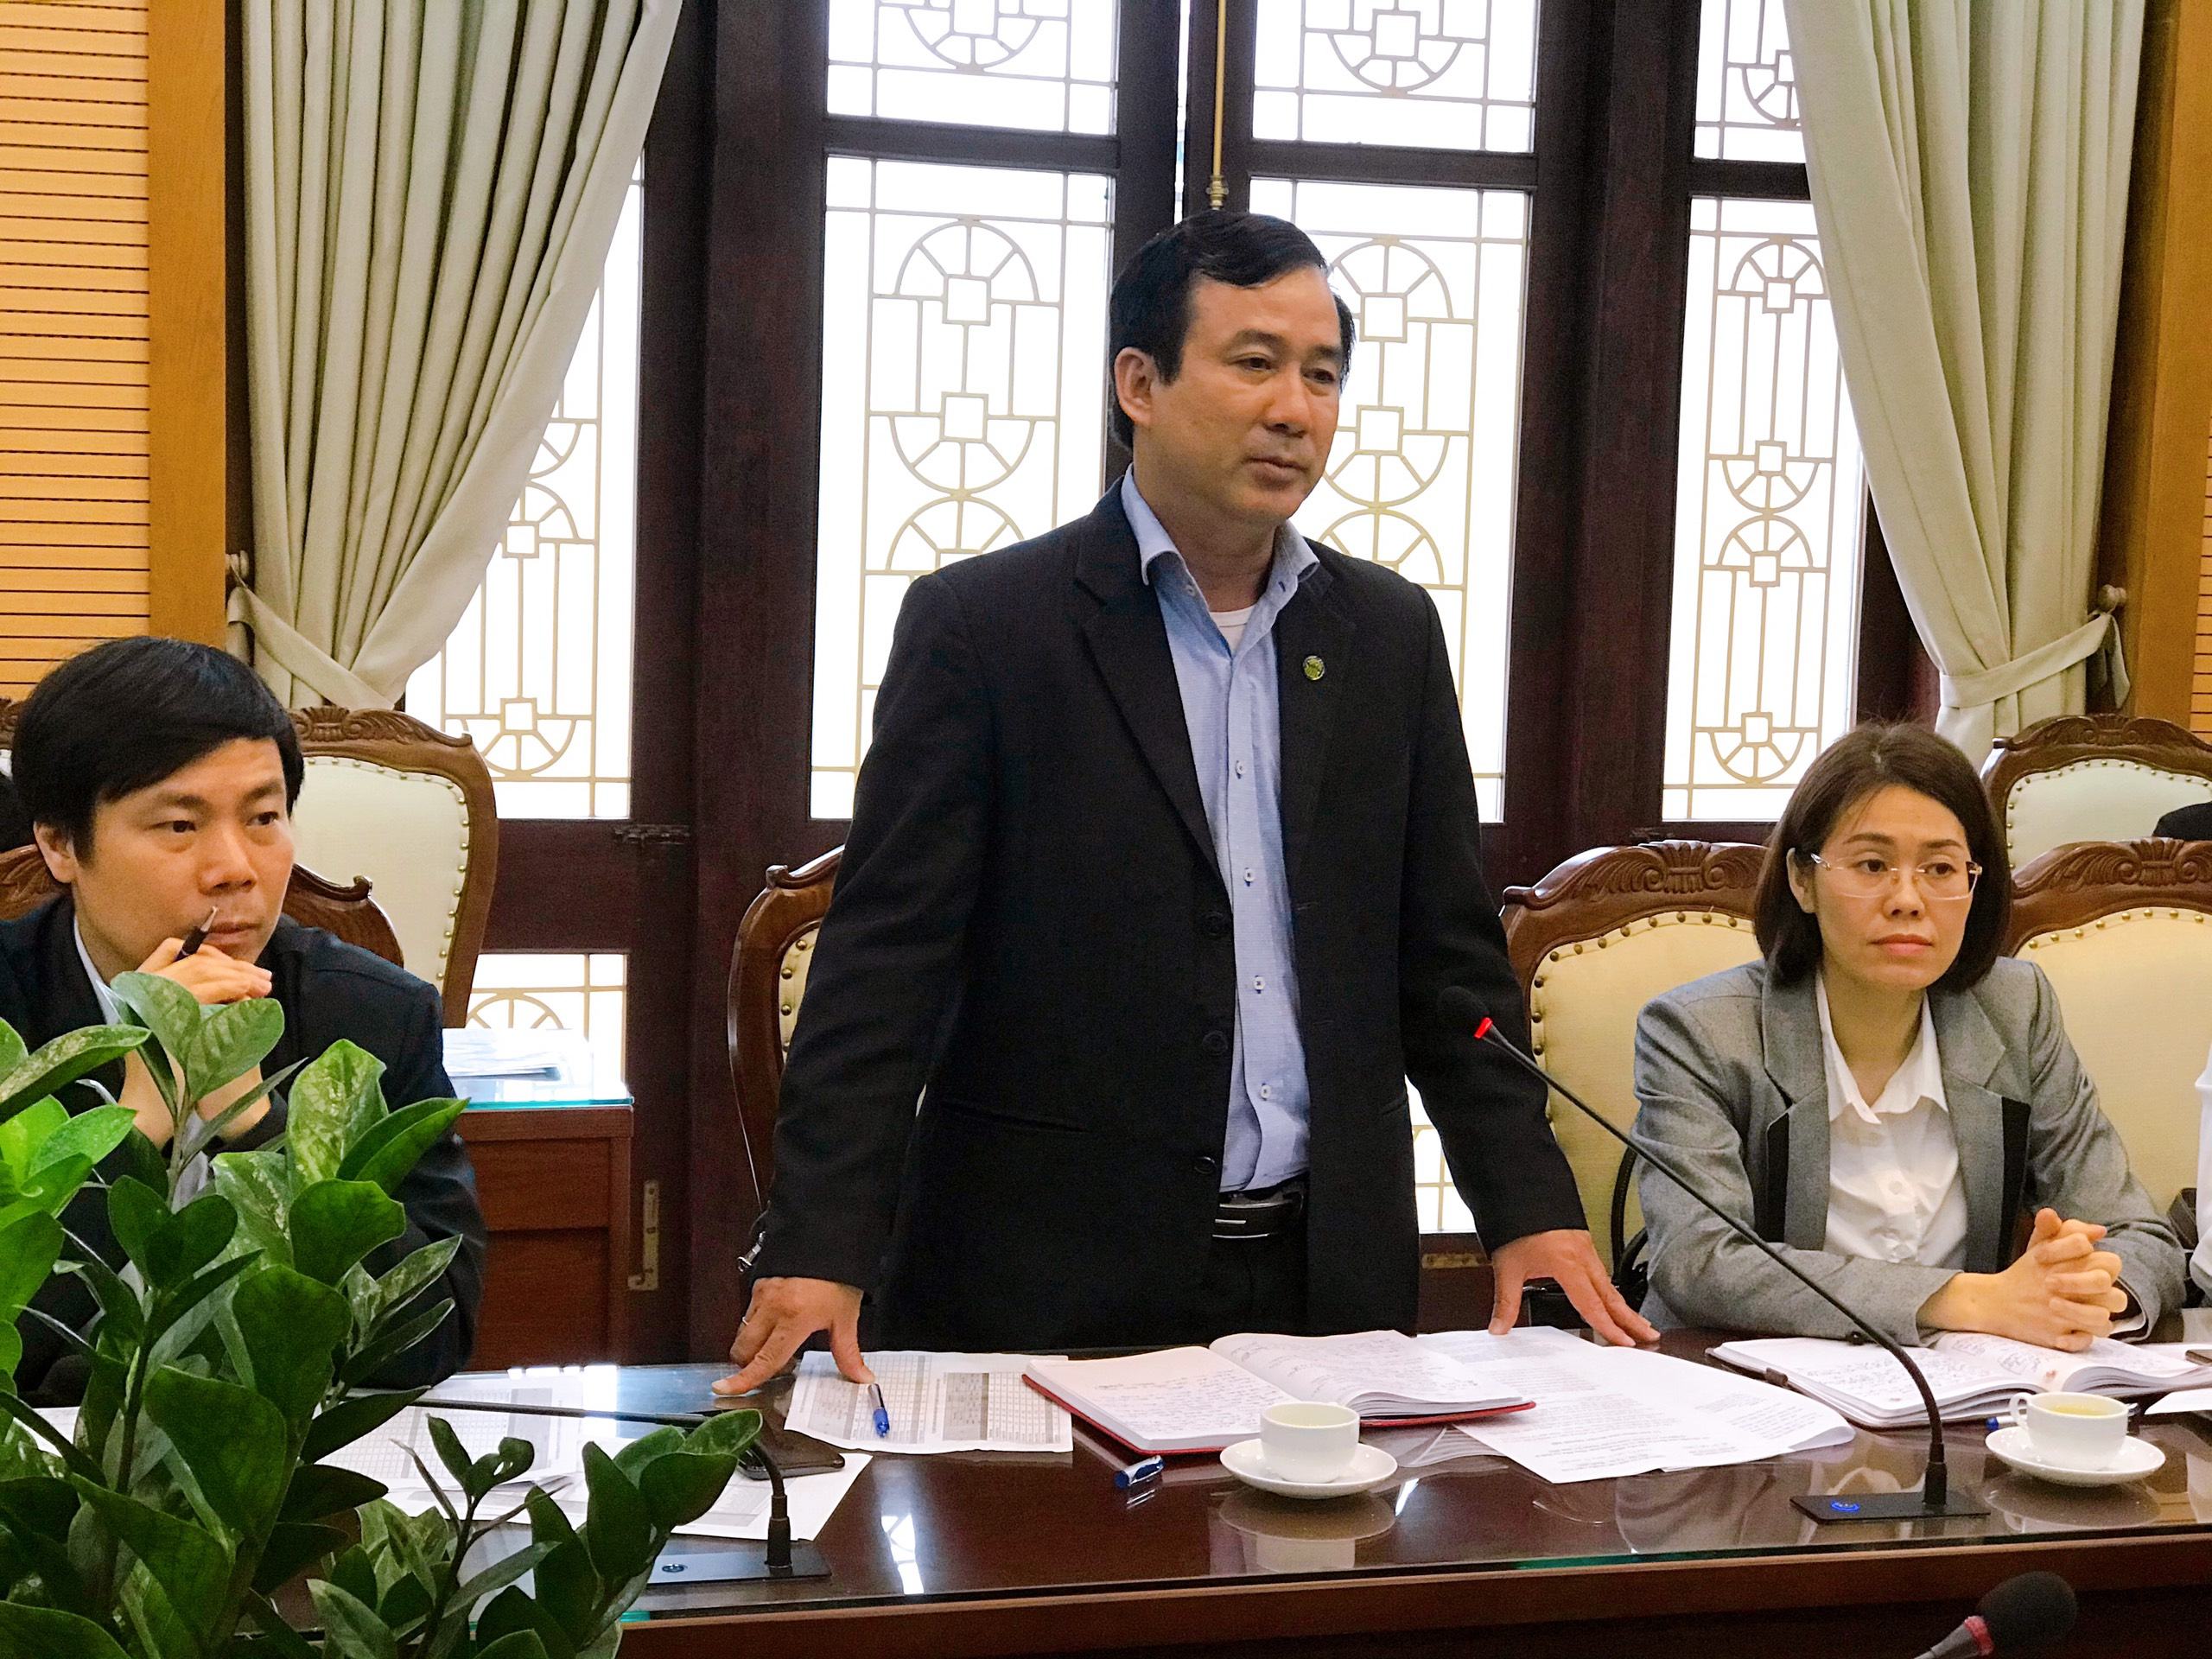
TRÂN TRỌNG CẢM ƠN!
Tổng cục Thống kê
Địa chỉ: 54 Nguyễn Chí Thanh, Đống Đa, Hà Nội
Điện thoại: 024 73046666, máy lẻ 8668
Website: https://www.gso.gov.vn/
Email: banbientap@gso.gov.vn

